Slide 1
Territorio e Società
(LE225)
Sergio Zilli a.a. 2020-2021
Corso di Studio LE07 – Lettere antiche e moderne, arti, comunicazione
Ppt 2

Slide 2
Presentazione n. 21
Geografia e globalizzazione:
L’uso del vino
del Friuli – Venezia Giulia fra identità e commercio

Slide 3
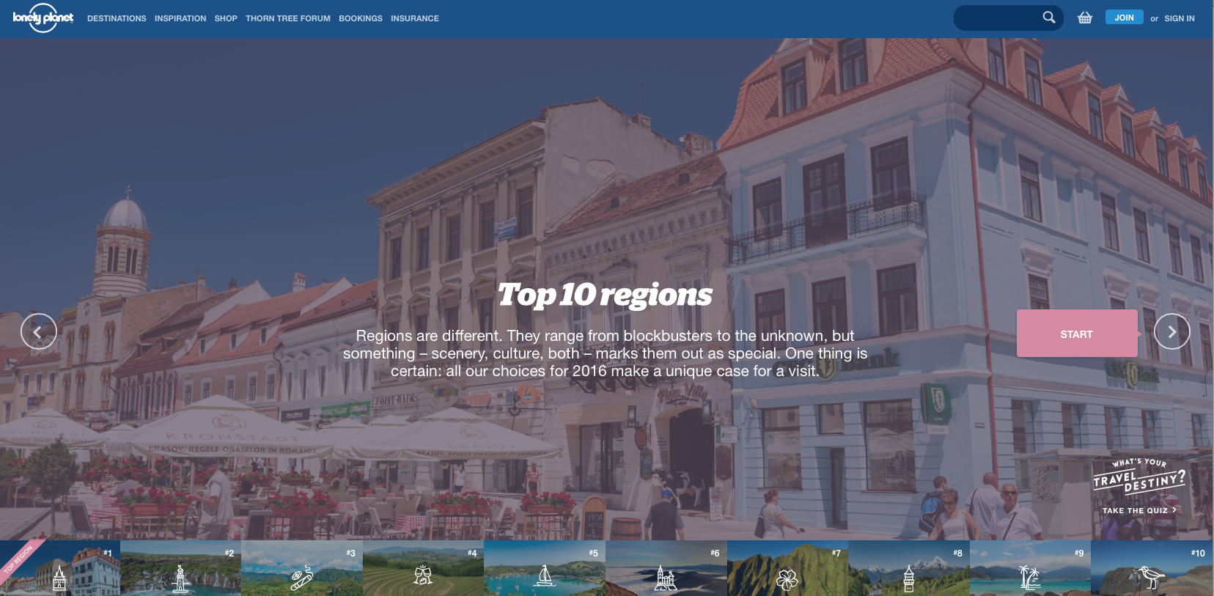
14 ottobre 2015
«Due giorni fa, la famosa guida turistica Lonely Planet ha annunciato la sua attesissima classifica “Best in Travel” per il 2016, includendo al quarto posto il Friuli Venezia Giulia del vino! Eh, si, perché il quarto posto tra le mete di viaggio raccomandate per il prossimo anno, sono proprio le zone vitivinicole della regione del Nord Est dell’Italia. Luoghi che rendono il viaggio un’esperienza unica, destinazioni di cui in molti parleranno, insomma una meta da non perdere.»
https://www.lonelyplanet.com/articles/lonely-planet-best-in-travel-2016-revealed-botswana-japan-usa-kotor-quito-and-dublin-top
http://www.itsawineworld.it/2015/10/il-friuli-venezia-giulia-del-vino-best-in-travel-2016-per-lonely-planet/

Slide 4
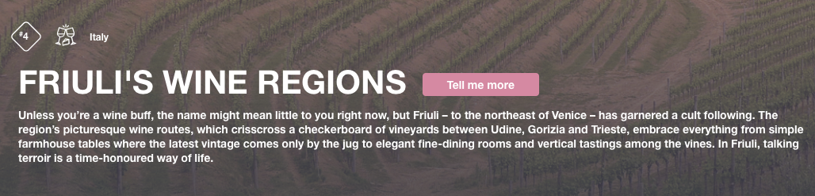
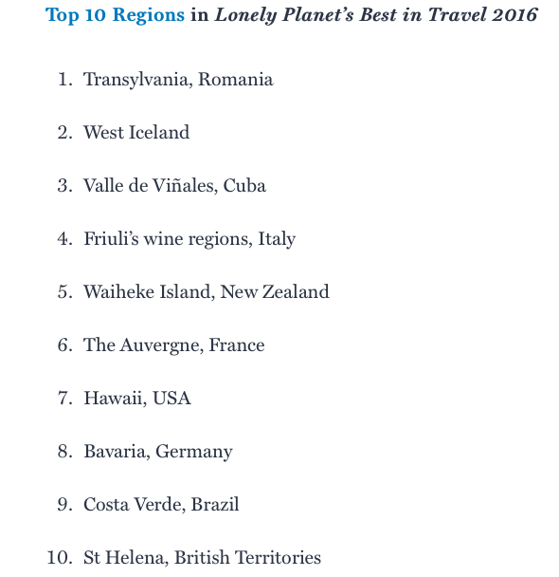
Al IV posto….

Slide 5
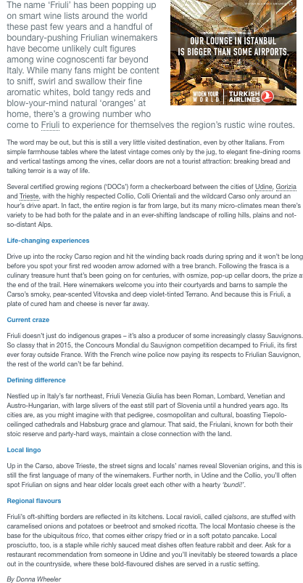
- Winemakers
- Very little visited destination / far from large
- Cosmopolitan and cultural pedigree
- Collio
- Colli orientali
- Carso
- Frasca / osmize
- Grapes
- Sauvignon
Le peculiarità della regione

Slide 6
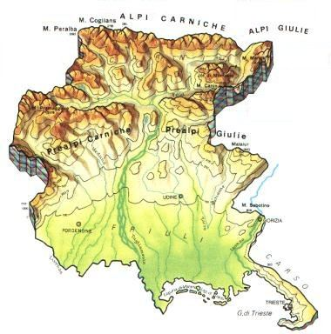
La regione
- Very little visited destination / far from large
- Cosmopolitan and cultural pedigree

Slide 7
Lo spazio agricolo utilizzato
Superficie complessiva: 785.000 ettari
(montagna: 334; collina 151; pianura 300)
Superficie agricola utilizzata da aziende agricole: 218.000 ettari
Superficie utilizzata a vite: 19.500 ettari (80% doc)

Slide 8
Il vino
Produzione vinicola italiana:
50 milioni di ettolitri
(maggiori produttori: Veneto, Emilia Romagna, Puglia e Sicilia – assieme 60% totale)
Produzione vinicola FVG:
1,8 milioni ettolitri
→ 3,5 % totale italiano
Anno 2016, Fonte: https://www.crea.gov.it/documents/68457/0/Mervino+def.pdf/61613403-6920-9b70-f4b2-dff536f2838e?t=1552309480316

Slide 9
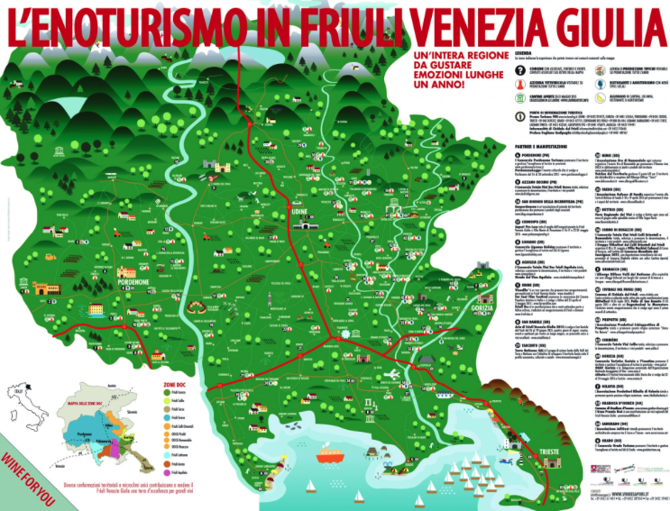
Winemakers
6.600 aziende agricole interessate dalla produzione vinicola
(su totale regionale di circa 22.000)

Slide 10
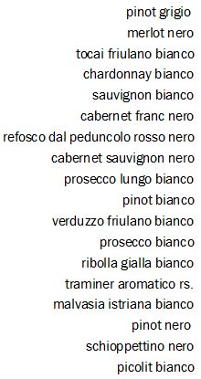
Grapes / vitigni del FVG

Slide 11
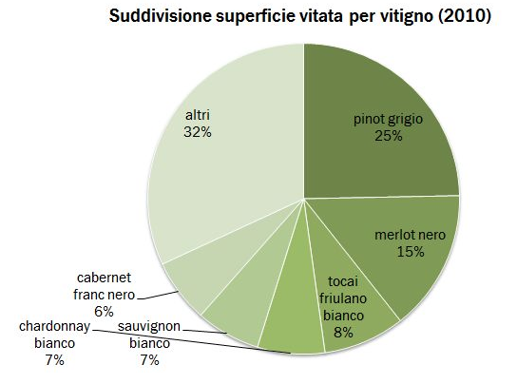
I vini più diffusi in FVG

Slide 12
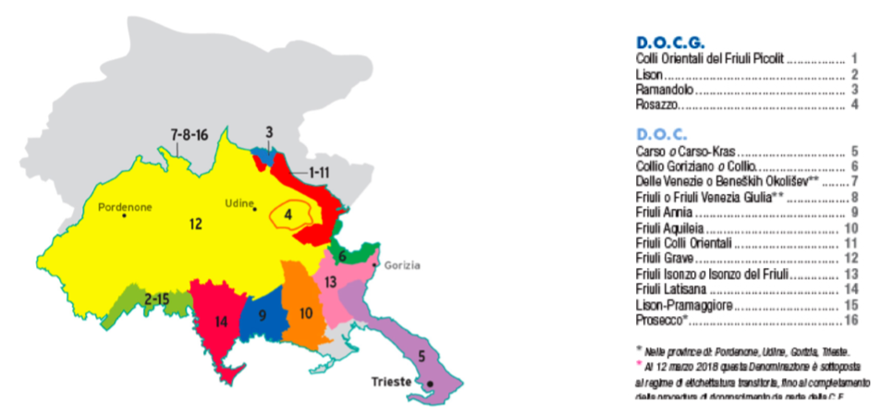
Le zone DOC

Slide 13
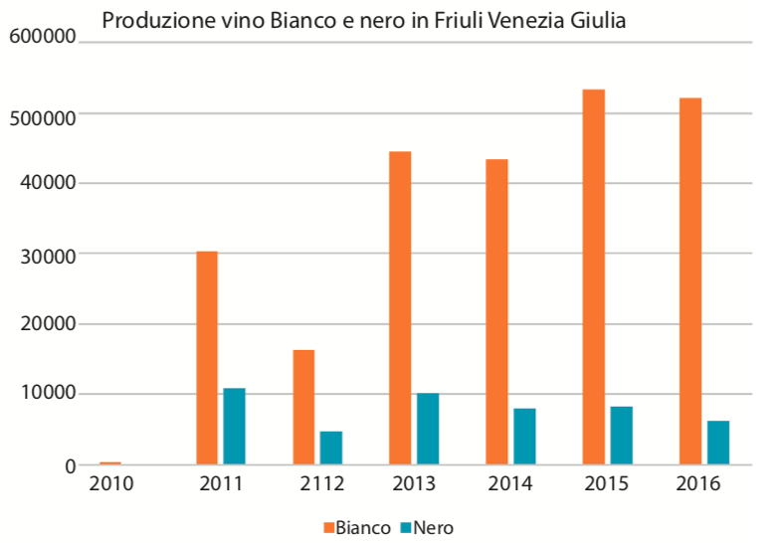
Produzione in crescita

Slide 14
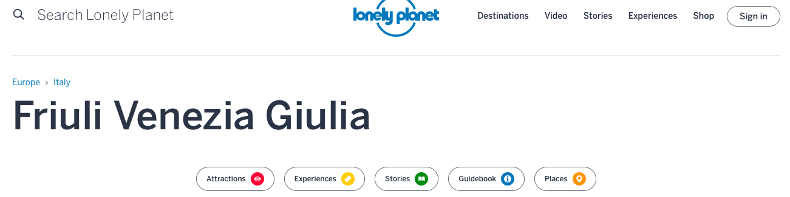
La permanenza della notizia…
https://irrigolare.wordpress.com/2015/10/30/il-friuli-venezia-giulia-nei-best-in-travel-di-lonely-planet-per-il-2015/
http://www.itsawineworld.it/2015/10/il-friuli-venezia-giulia-del-vino-best-in-travel-2016-per-lonely-planet/
https://winenews.it/it/una-meta-di-cui-sparlare-il-friuli-venezia-giulia-best_331641/
https://www.lonelyplanet.com/italy/friuli-venezia-giulia

Slide 15
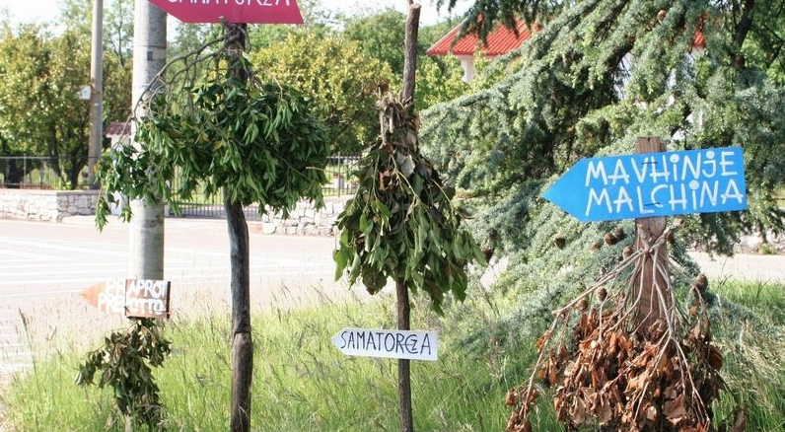
Frasca / osmiza / osmica
1784: editto dell’imperatore Giuseppe II d’Asburgo con cui consente ai contadini la vendita a terzi dei prodotti di propria produzione.
Le abitazioni interessate devono essere indicate– pena la confisca della merce – con una frasca posta all’esterno
https://www.osmize.com
https://www.vipavskadolina.si/it/okusaj/kulinarika/osmice
https://www.visitkras.info/it/pianifica-la-visita/eventi/osmize-sul-carso
https://atorfvg.com/frasche-e-osmize/

Slide 16
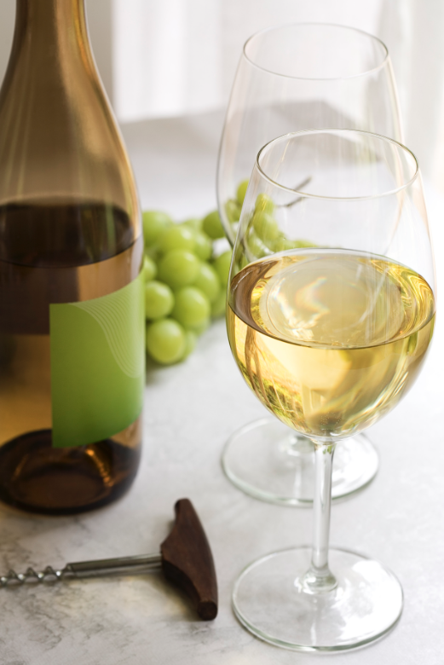
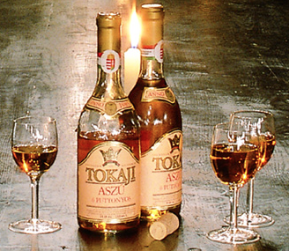
Tocai e Tokaj
Il Tocai Friulano è un vitigno a bacca bianca autoctono. Vino secco, fruttato e con uno spiccato sapore di mandorla, gradazione sui 12°
Il Tokaji ungherese che si ottiene da uve Furmint, Hàrzevelu e Muscat lunelu. Vino dolce, anzi dolcissimo, di colore ambrato, con gradazione alcolica media di 15°

Slide 17
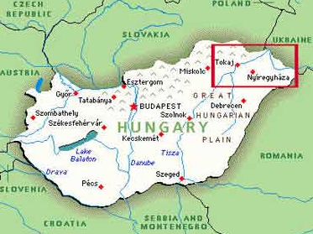
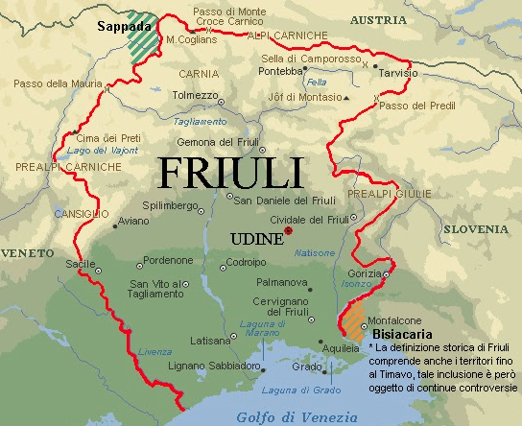
La regione del Tokaj e il Friuli
Corte europea, 2008.

Slide 18
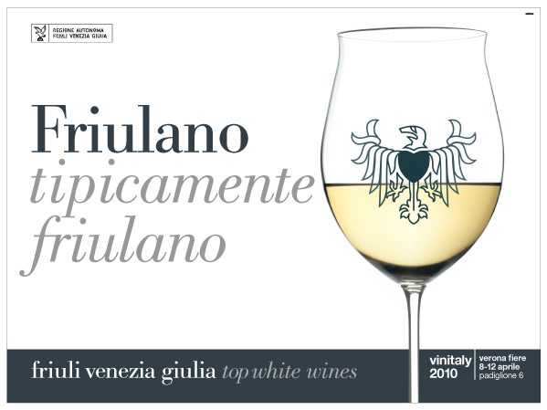
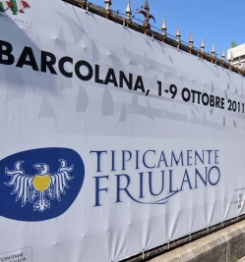
Il Friulano (Tipicamente Friulano)

Slide 19
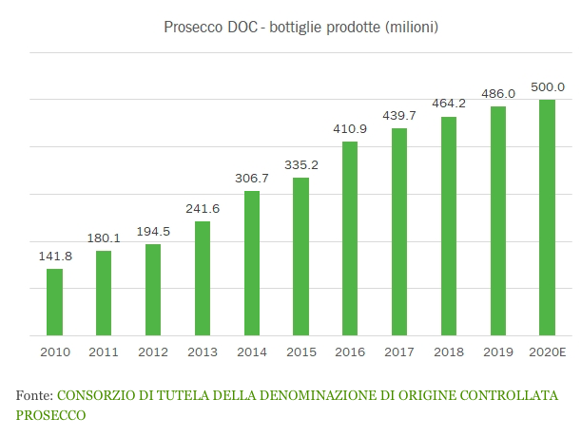
Il Prosecco
Produzione bottiglie: 500 milioni
Produzione doc prosecco: 2,3 milioni di ettolitri (Veneto 1,9; FVG 0,5)

Slide 20
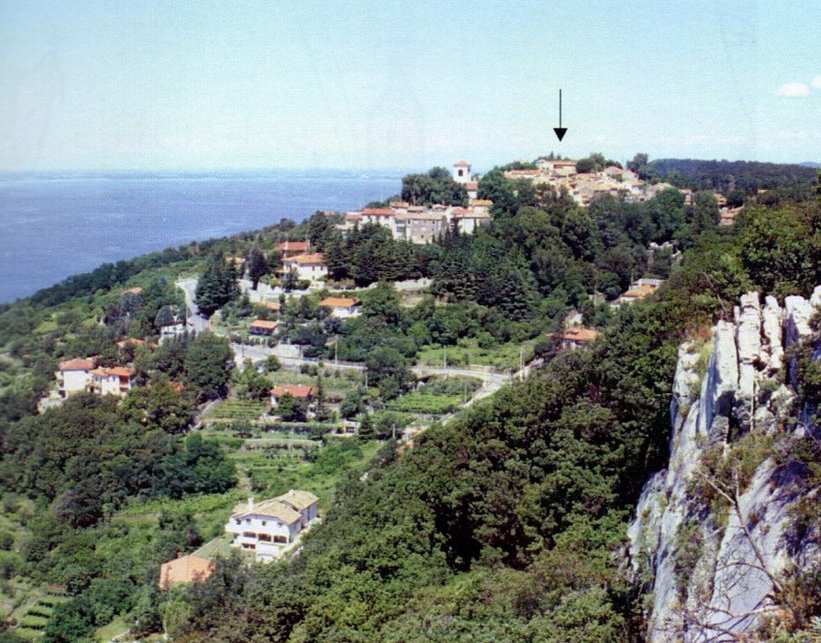
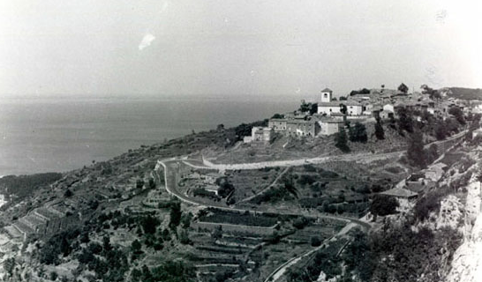
Prosecco
(frazione del Comune di Trieste)

Slide 21
Vitigni autoctoni del Carso
Vitovska
La Vitovska è un vitigno a bacca bianca, da sempre coltivato in provincia di Trieste e nelle zone della vicina Slovenia. L’origine del nome è ancora incerta ma probabilmente essay writer service la denominazione del vitigno è di origine slovena. C’è chi sostiene che l’origine del nome derivi dallo sloveno vitez (cavaliere) ossia il vino del cavaliere, oppure da vitica (viticcio dell’uva).
Glera
La Glera è un vitigno a bacca bianca, da sempre coltivato in provincia di Trieste e nelle zone limitrofe. È un vitigno semi-aromatico e dalle uve glera, nella provincia di Trieste si produce il Prosekar.
Malvasia
La Malvasia è un vitigno semi aromatico a bacca bianca della quale ne esistono numerose varietà. Di antiche origini elleniche sembra però che la Malvasia coltivata nella zona della DOC Carso – Kras viene importata dalla vicina Istria.
Terrano
Il Terrano è un vitigno a bacca rossa e fa parte della famiglia dei refoschi. Va chiarito che il Refosco è il vitigno, mentre il Terrano è il vino. La produzione è consentita solo in alcune zone della provincia di Trieste, di Gorizia e in alcune aree nella vicina Slovenia.
Refosco
Il Refosco prodotto nella zona della DOC Carso – Kras ed è una varietà a bacca rossa. Ne esistono numerose varietà di Refoschi in Friuli Venezia Giulia e nei territori limitrofi. La sua epoca d’origine ed il suo nome rimangono sconosciuti.
https://www.carsovinokras.it/i-vini/

Slide 22
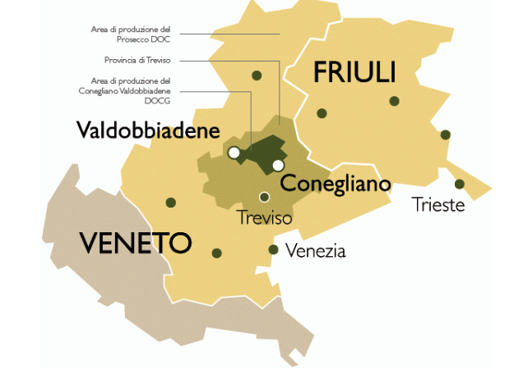
Da Prosecco al Prosecco

Slide 23
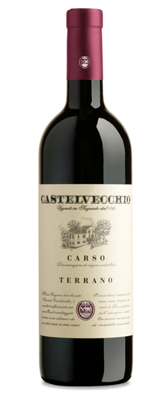
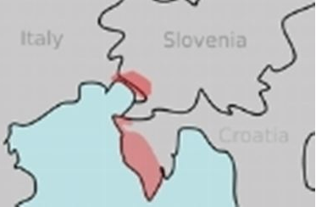
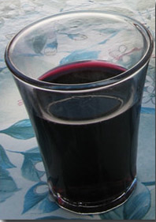
Il caso Terrano/ Teran
Un (altro) vino transconfinario

Slide 24
Il Friuli Venezia Giulia è una regione che ha deciso di utilizzare il proprio patrimonio intangibile come traino al suo sviluppo economico.
Il vino è stata identificato come elemento prioritario in questo processo.
Ciò è stato possibile perché esiste una oggettiva qualità del prodotto.
La fine del controllo (eredità del passato) sul territorio ha consentito lo sblocco degli investimenti anche in questa nicchia di settore.

Slide 25
Le scelte politiche (anche in materia turistica) dipendono da priorità economiche che la “politica” non riesce a controllare se non dispone di strumenti di conoscenza adeguati, ovvero di ragionamenti complessivi sul paesaggio, letto come sintesi tra uomo, ambiente e territorio.

